Slide 1
MOTIVATION
“GUESS THE
SPORTS”
Instruction: Guess the sport that he/she played based on the picture provided.

Slide 2
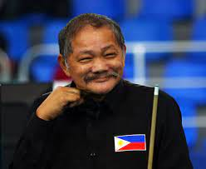

Slide 3
Billiard

Slide 4
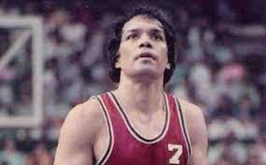

Slide 5
Basketball

Slide 6
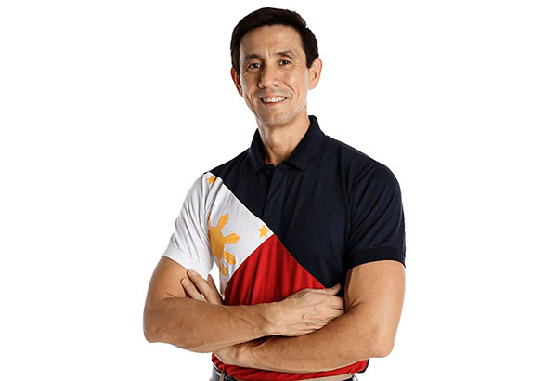

Slide 7
Bowling

Slide 8
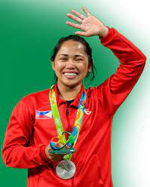

Slide 9
Weightlifting

Slide 10
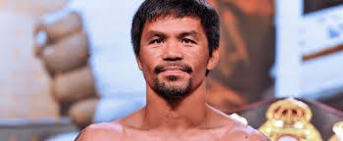

Slide 11
Boxing

Slide 12
Article no. 4 B. Soliman Santos at Kenneth Guda, “Mandirigma at Alipin ng Ating Panahon”
Prepared by: Boticario, Joan
Castro, Oliver
Catalogo, Rosita

Slide 13
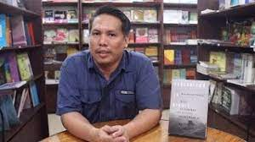
TEXT ITSELF
01
02
03
Authors
Number of Pages
Language Used
Soliman A. Santos at Kenneth Roland A. Guda
Dalawa’t kalahating pahina
Tagalog/Filipino

Slide 14
SYNOPSIS
Makikita at mararamdaman ang suporta ng bawat Pilipino sa laban ng ating Pambansang Kamao na si Manny Pacquiao laban sa Mehikanong nagngangalang Erik Morales. Ngunit sa kabila ng pagkapanalo ni Pacquiao, Marami sa mga intelektwal na tao ang humusga sa pagsuporta ng sambayanang Pilipino sa kanyang laban. Hindi marapat bigyan pansin at purihin ang isport na may halong karahasan. Isa sina Pacquiao, Reyes, Bustamante at Alcano sa mga tanyag sa larangan ng iba’t-ibang isport ngunit dahil sa kanilang estado sa buhay, Marami ang humusga sa parangal na iginawad sa kanila sa kadahilanang ang isport ay walang lugar para sa mga taong sapat na pinag-aralan at mali na ipagmalaki ang mga isport na may bahid ng karahasan.

Slide 15
SIGNIFICANT DETAILS, EVENTS, RELEVANCE
Ipinapakita sa teksto ang pagkakaisa at may iisang adhikain ay isa sa mga kulturang Pilipino. Ngunit makikita rin natin ang iba’t-ibang punto ng iba’t-ibang intelektwal na tao sa mga kaganapan na nagbigay parangal sa bansa sa pamamagitan ng pagtangkilik ng isport. Sa kabilang banda, ang mga opinyon na ito ay maaaring tama ngunit binitawan sa maling pamamaraan at walang binigay na maaaring solusyon sa problema.

Slide 16
LENS TO USE TO EVALUATE
II
Significance and Contribution to the field.

Slide 17
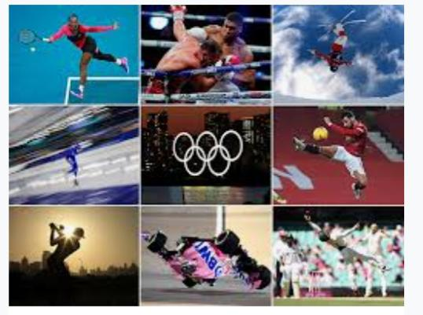
SIGNIFICANCE OF THE TEXT & CONTRIBUTION
Definition of Popular culture
Sports

Slide 18
Definition of Popular Culture
-It represents the culture of country sa larangan ng kahusayan ng mga pilipino sa isport.
-Sports Influence people Pamantayan sa pagunlad ng buhay at pang-ekonomiya.
-Popular culture sports essensyal na pangangailangan ng masa libangan at kasiyahan

Slide 19
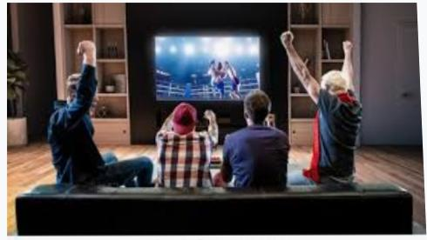
Significance of the Text and contributions
Definition of Popular culture
Television

Slide 20
Socio-Economic
Ang mga kampeong pilipino ay ginagawang dekorasyon ng sistema Para maging halimbawa Kung bakit hindi naman dapat mag alsa ang mga mahihirapa dahil may pagasa namang umunlad, sumikat at kumita.

Slide 21
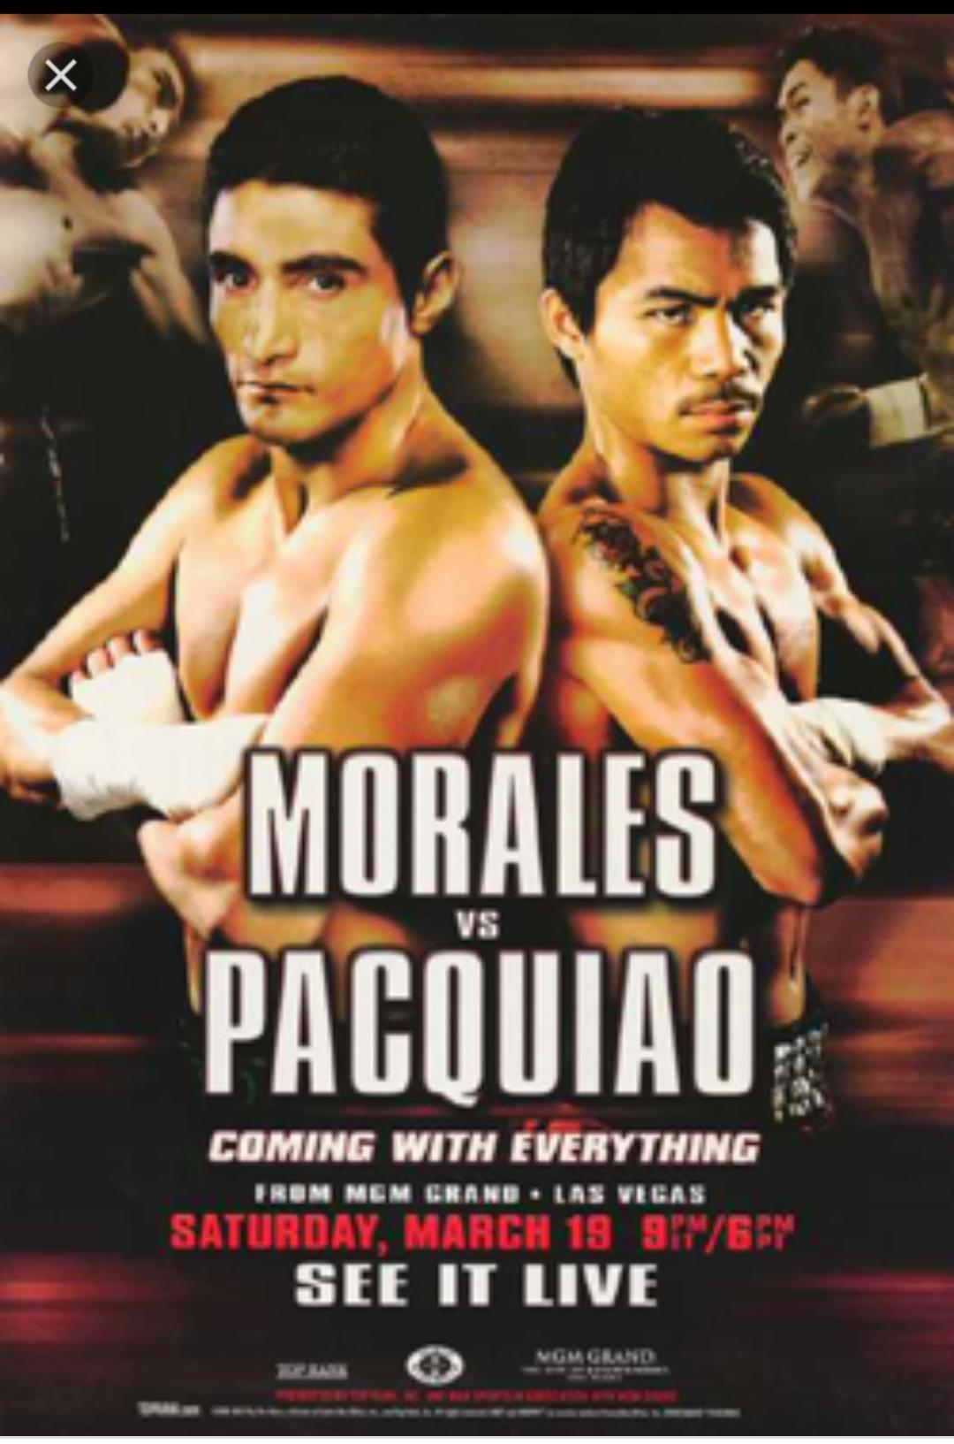
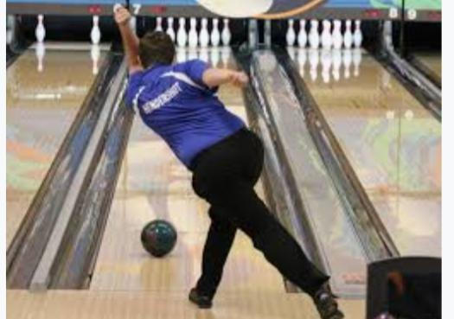
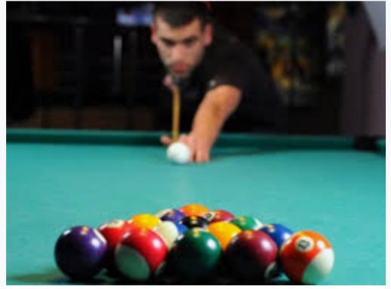
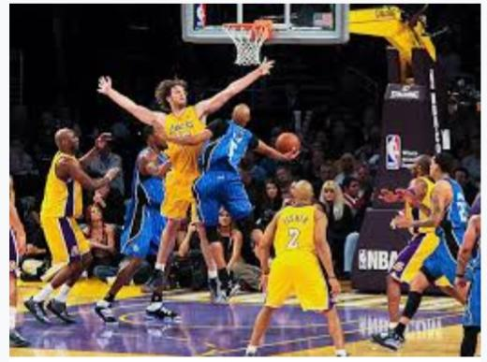

Slide 22
Post Modernism
“Katulad ng mga gladiator noong unang panahon, si Pacquiao ang pinakamagandang halimbawa ng isang alipin. Na basta mabait ka at pursigido, bibiyayaan ka ng Diyos,” ani Reyes.

Slide 23
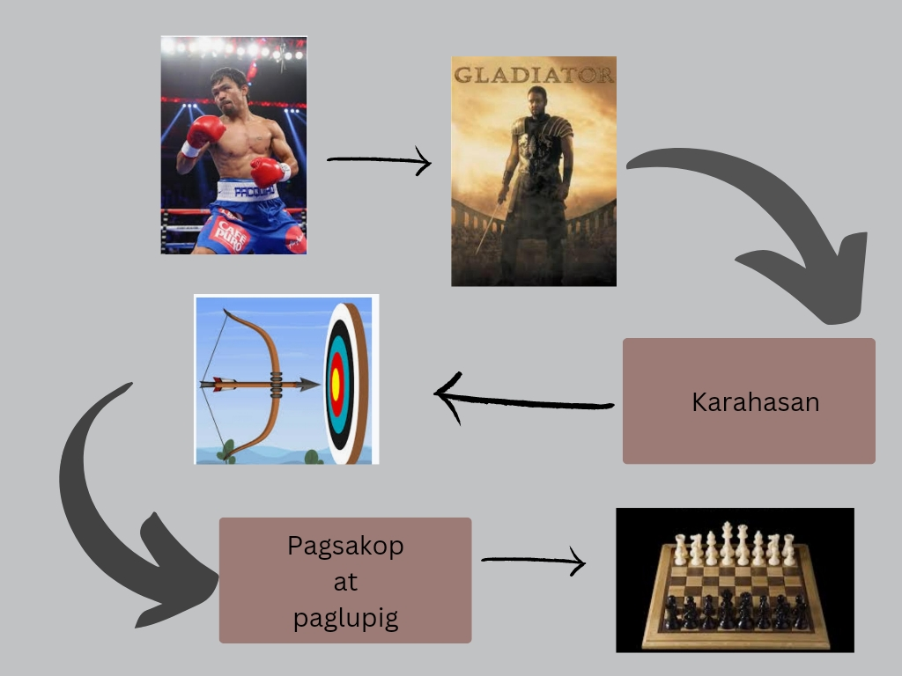

Slide 24


IV
INTERTEXTUALITY
Own understanding of Reporters

Slide 25
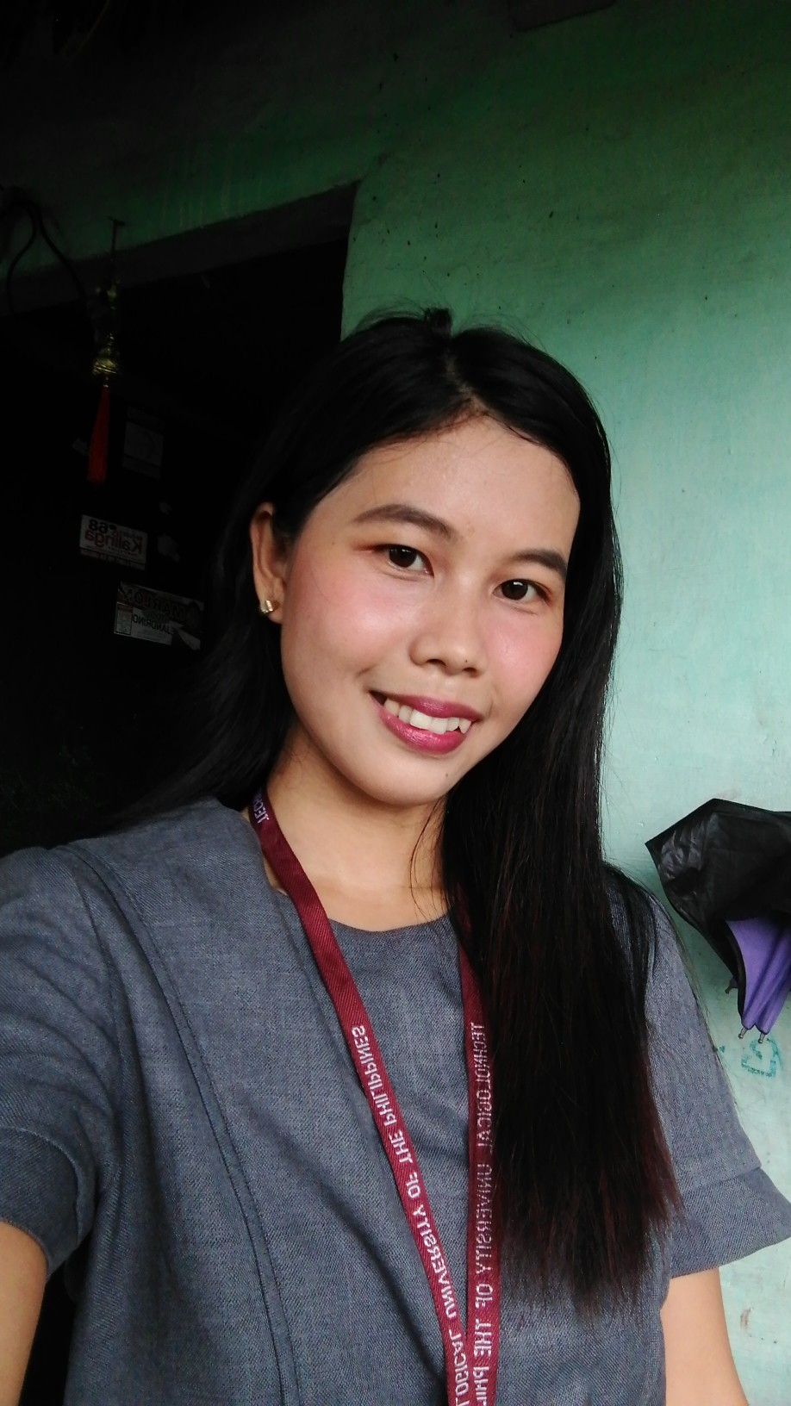
Joan Boticario
Although Sport is Fun, hard and it is used to success a people but this is not a reason for us to not to pursue our educatio. Even if we have a talented.

Slide 26
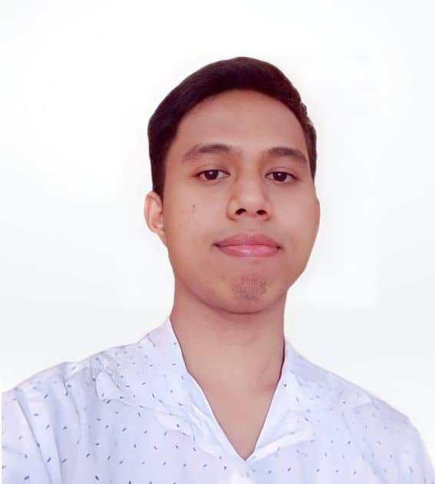
Oliver Castro
“Don't give up just because of what someone said against you but use that as motivation to push harder towards success”

Slide 27

Rosita Catalogo
“Hindi dahilan ang paghihirap at walang pinag-aralan upang maka-angat sa buhay at maging tanyag sa pamamagitan ng pagtangkilik sa iba’t-ibang larangan ng isport.”

Slide 28
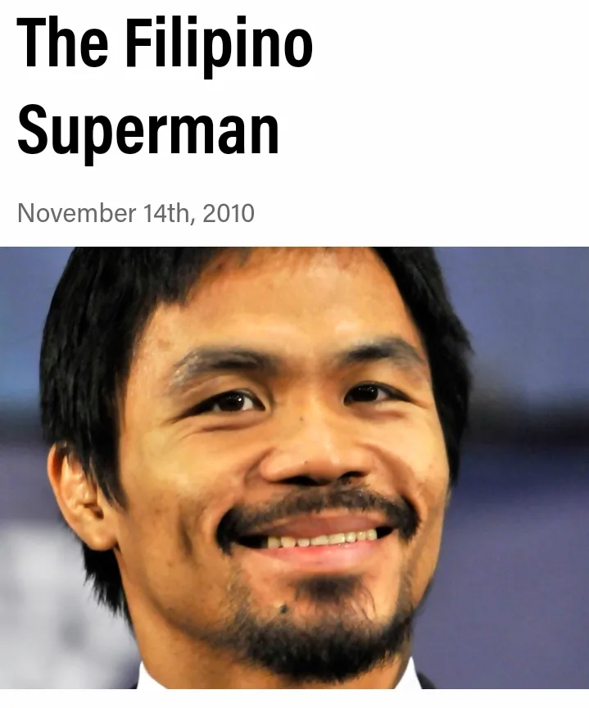
TEXT TO TEXT
“Mandirigma at alipin ng ating panahon”
Soliman A. Santos / Kenneth Roland A. Guda Pinoy Weekly, Nobyembre 22-28, 2006
THE FILIPINO SUPERMAN
by
Arnel Paciano D. Casanova

Slide 29
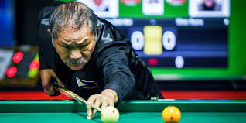
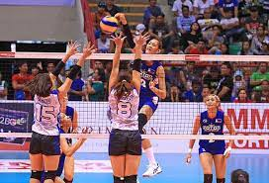
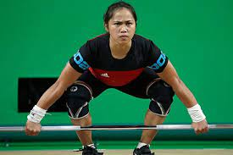
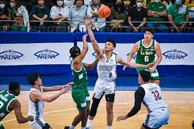
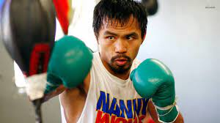
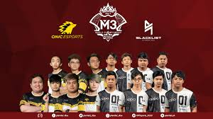
TEXT TO SOCIETY
“Mandirigma at alipin ng ating panahon”
Soliman A. Santos / Kenneth Roland A. Guda Pinoy Weekly, Nobyembre 22-28, 2006
Ang isports ay nagbibigay ng pagkakataon sa mga tao na makipaglaro at makipagkumpitensya sa kanilang kalaban, bumuo ng kuponan (team), paghusayin ang kanilang mga kakayahan, at mamuhay nang malusog.

Slide 30
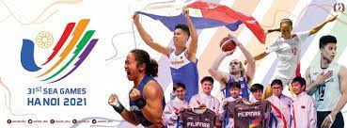
TEXT TO THE WORLD
“Mandirigma at alipin ng ating panahon”
Soliman A. Santos / Kenneth Roland A. Guda Pinoy Weekly, Nobyembre 22-28, 2006
SEA GAMES & OLYMPIC SPORTS

Slide 31

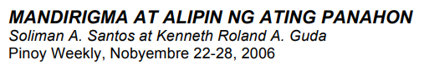
THANK YOU FOR LISTENING!
DO YOU HAVE ANY QUESTIONS?

